Slide 1

جائزة التميز في التعليم الالكتروني
تصور مبدئي

Slide 2
الرؤية
جائزة رائدة في قيادة التميز والإبداع في مجال التعلم الإلكتروني والتعليم عن بعد بمختلف تطبيقاته ورعاية المتميزين في شتى مجالاته

Slide 3
الرسالة
المساهمة في الارتقاء بأداء التعلم الإلكتروني والتعليم عن بعد وتطبيقاته بالتحفيز على تقديم أفضل التقنيات واستخدام أفضل نظريات التعلم والتعليم وتوظيفها في البرامج التعليمية, ورعاية المتميزين في هذا المجال, وبث روح التنافس الايجابي والتعاون مما يسهم في بناء مجتمع تعليمي الكتروني متميز.

Slide 4
الأهداف
1. نشر الوعي بثقافة التميز في التعلم الكتروني في كليات الجامعة.
2. تبني معايير التميز والإبداع في تطبيقات التعلم الإلكتروني.
3. تشجيع القدرات التي تُساهم في إثراء التعلم الإلكتروني الجامعي.
4. تبادل النجاح والخبرات ونشر أفضل التطبيقات في مجالات التعلم الإلكتروني.
5. الرغبة في تطوير التعلم الإلكتروني داخل الجامعة .
6. تبني نشاطات المتميزين لجوائز محلية أو دولية.

Slide 5
فروع الجائزة
التميز لكليات الجامعة
التميز في تصميم المقرر الرقمي
التميز لعضو هيئة التدريس

Slide 6

جائزة التميز لعضو هيئة التدريس
استخدام التقنيات في العملية التعليمة
فاعلية حسابه في نظام التعليم الالكتروني
الحصول على دورات في التعليم الالكتروني
المشاركة خارج الجامعة في مجال التعليم الالكتروني

Slide 7
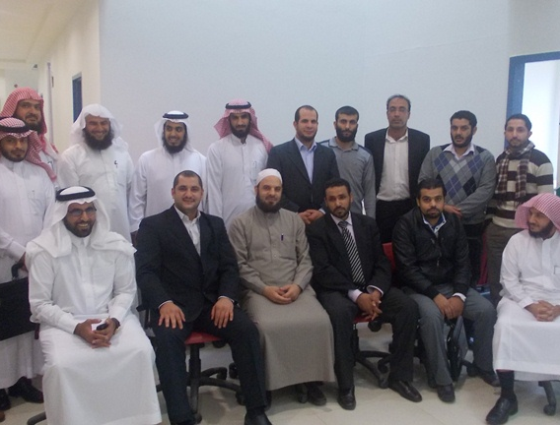
جائزة التميز لكليات الجامعة
تدريب أعضاء هيئة التدريس على نظام التعليم الالكتروني
وجود مدربين معتمدين بالاضافة إلى مدربي أقسام قامو بتدرب أعضاء هيئة التدريس داخل القسم
تبنى ونشر المجتوى الالكتروني
وجود وحدة التعلم الالكتورني
الحصول على جوائز أو شهادات في مجال التعلم الالكتروني على مستوى الكلية او أعضاء هيئة دالخ الكلية
تفاعل طلابها على نظام التعليم الالكتروني

Slide 8

جائزة التميز تصميم المحتوى الرقمي
أن يكون المحتوى متوافق مع حقوق الملكية الفكرية.
أن يتم تحزيم وتقديم المقرر بصيغة سكورم.
أن يتم تركيب المقرر على إحدى أنظمة إدارة التعلم مع توفير الدخول للمقرر.
أن لا يكون المقرر سبق مشاركته لنفس الجائزة أو لجوائز مماثلة.
أن يكون المقرر علمي أكاديمي يُدرس ضمن مقررات الجامعة.
أن يعمل المحتوى دون وجود أي مشاكل أو أخطاء.

Slide 9
الاحتياجات
تكوين فريق عمل أو لجنة تقيم كل عمل
تصميم نموذج لكل فرع من فروع الجائزة
تبني مواصفات ومعايير كل فرع من فروع الجائزة لزيارة مواصفات المركز ونأخذ تجربة التقييم.
تحديد ما هيه الجائزة ؟
    كأس
    أو شهادة
    أو مبلغ مالي

Slide 10
شكرا --

